Slide 1
Plattform für Vergleich von Spiele-KIs
Gruppe 2

Slide 2

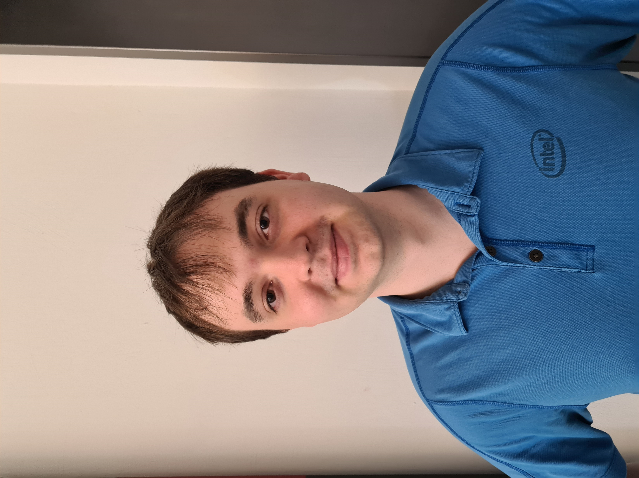
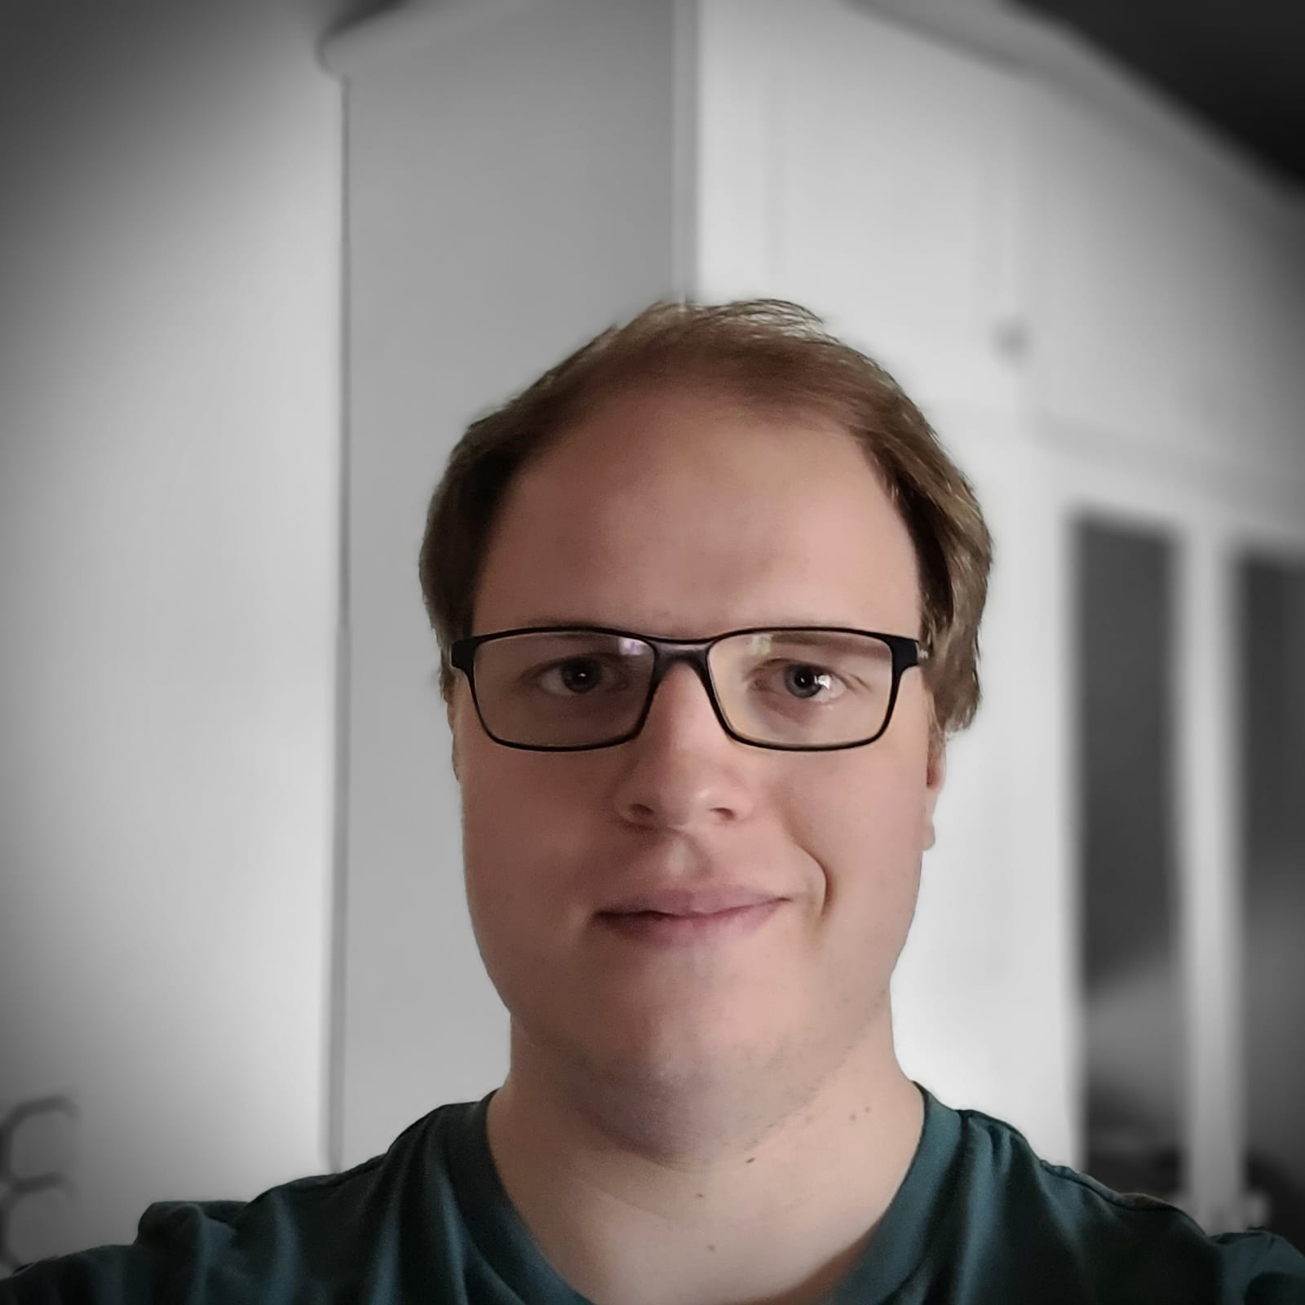
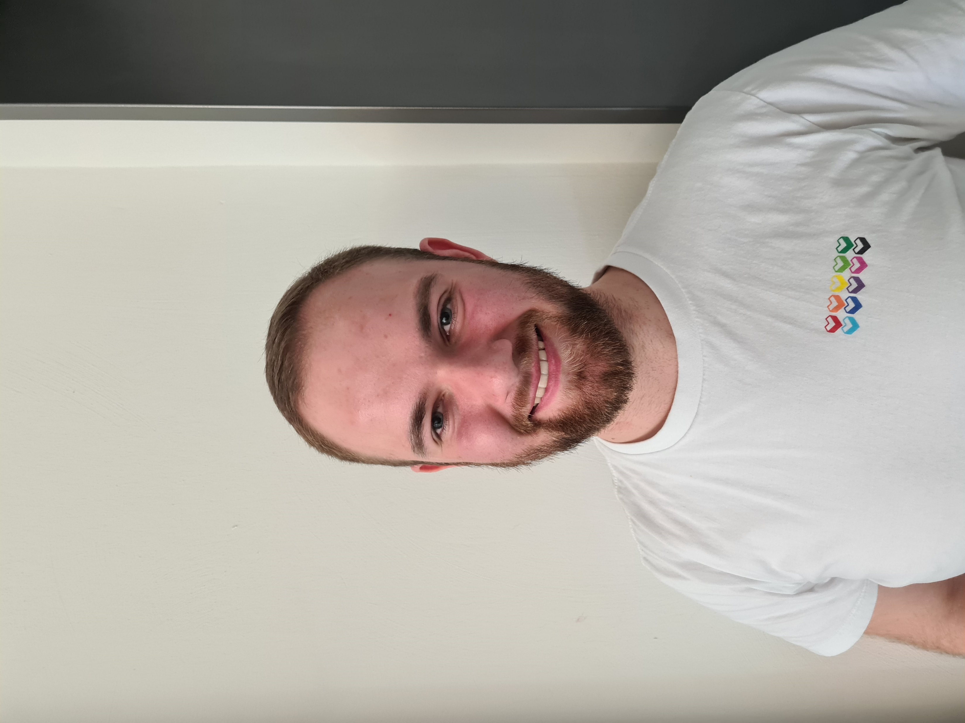
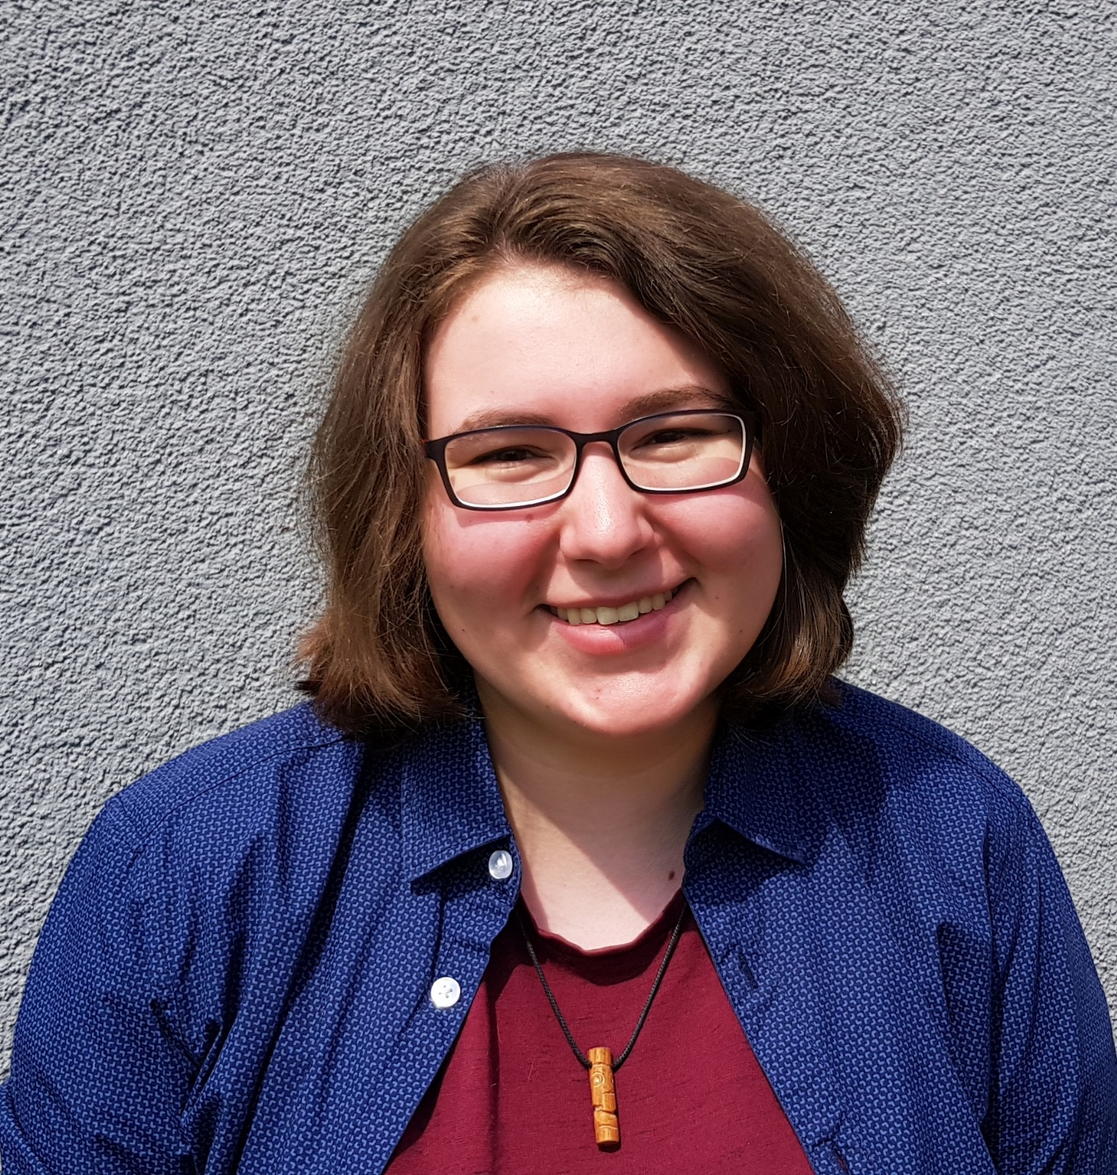

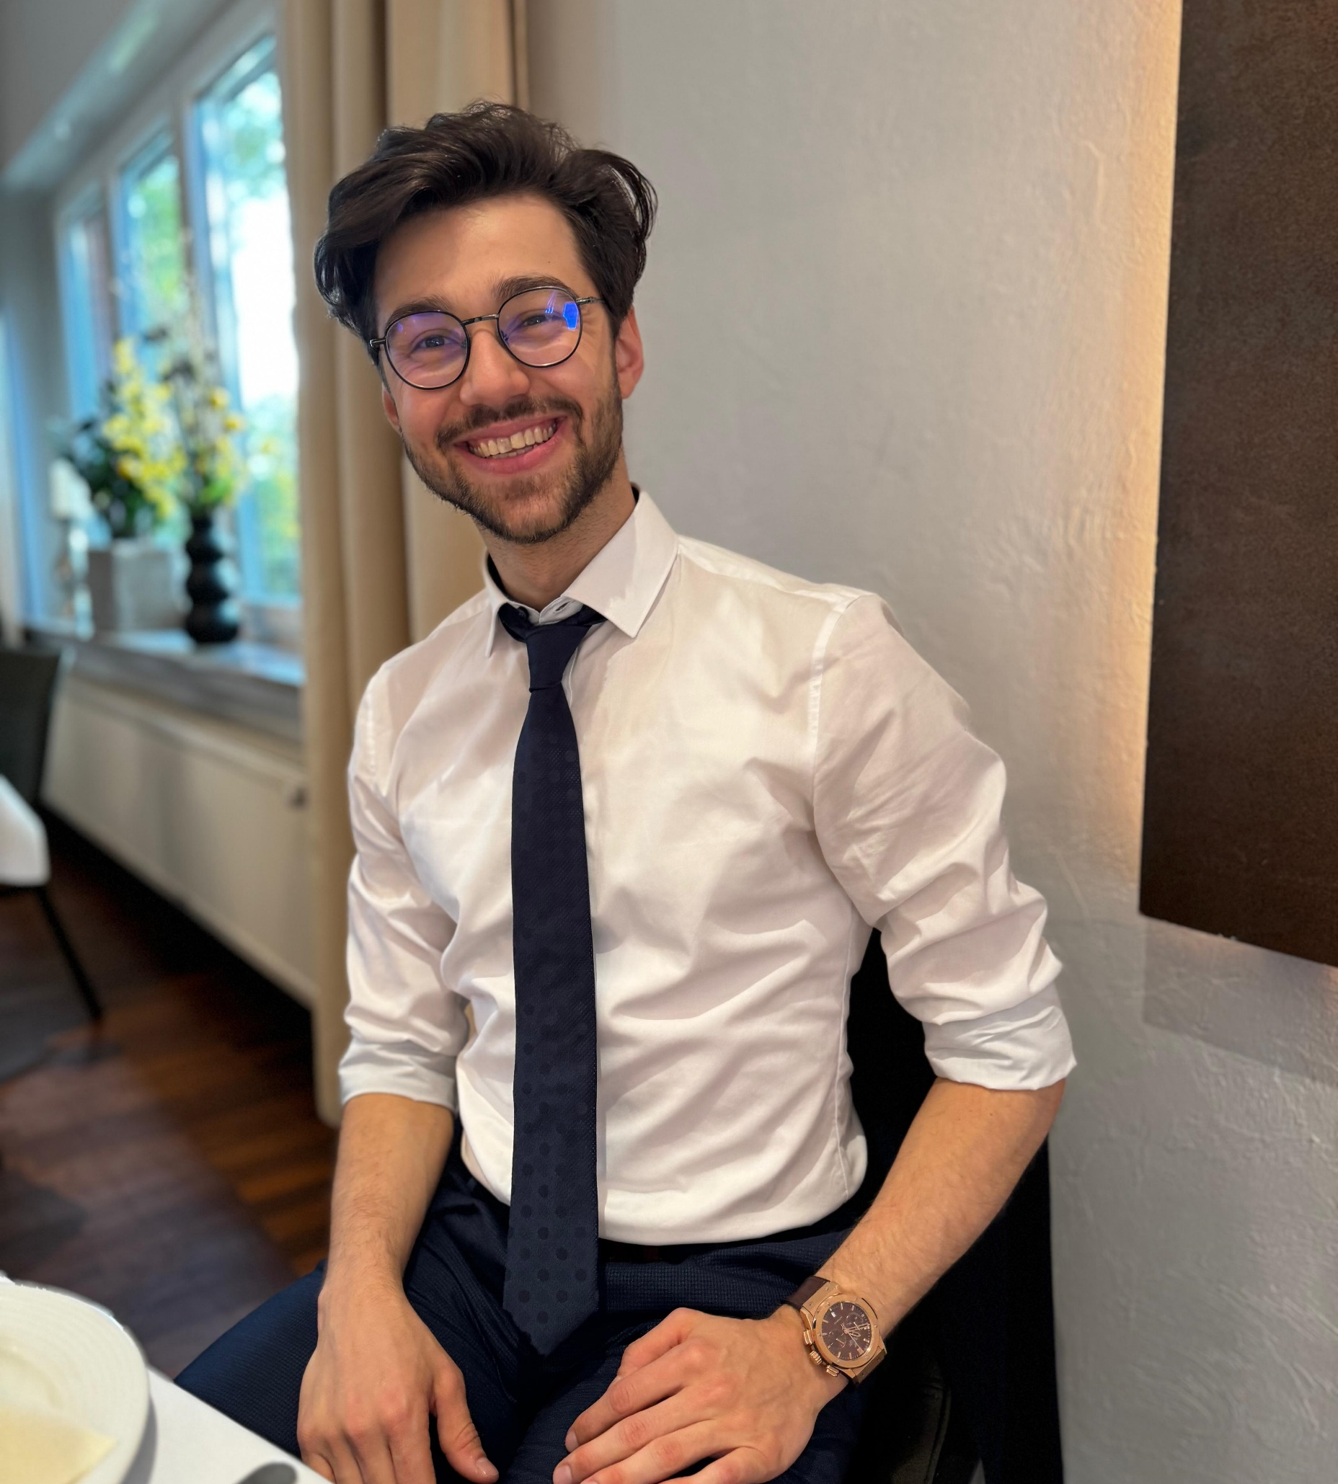

Teamvorstellung
Thorben Jones
Projektleiter
Alexander Roos
Backend
Sven Reinhard Docker
Pascal Waldschmidt
Frontend
T
Justine Buß
Stellv. Projektleiterin
Maximilian Bachmann
Backend
Omar Karkotli
Frontend
Thorben Jones

Slide 3






Projekt
Frontend
Backend
Docker
Demo
Zusammenfassung
Thorben Jones

Slide 4
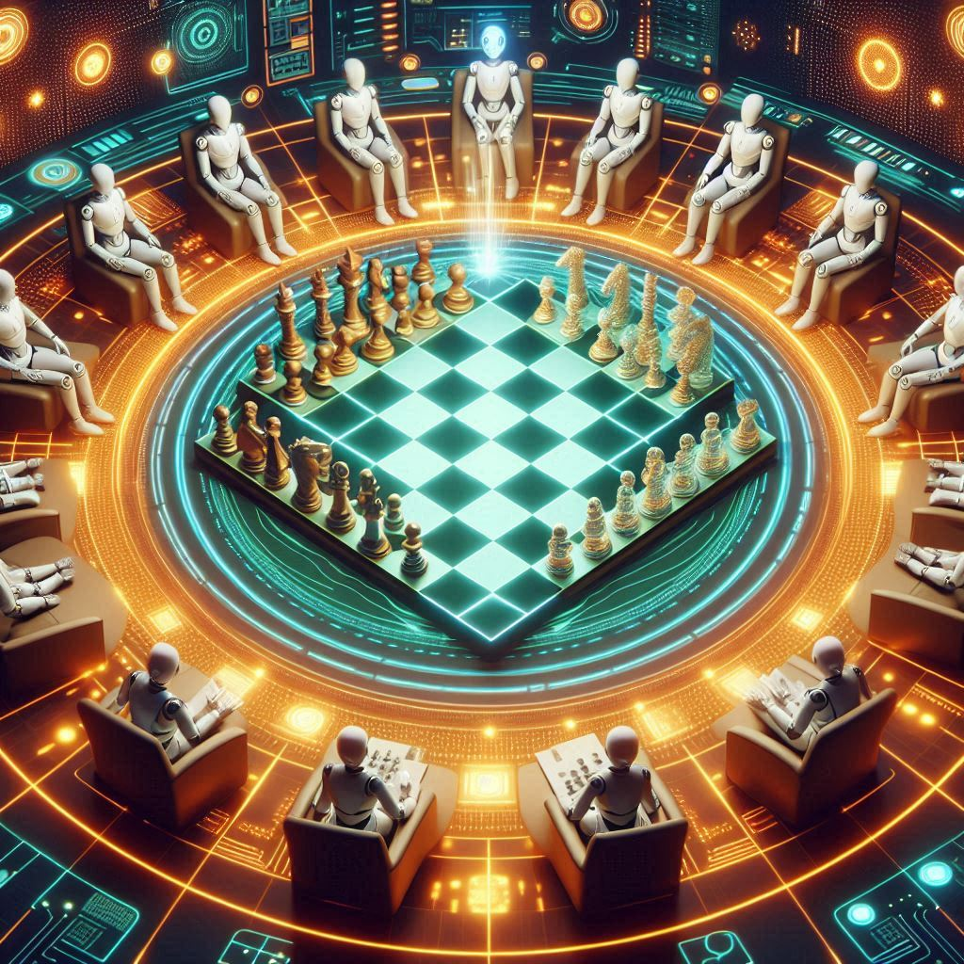
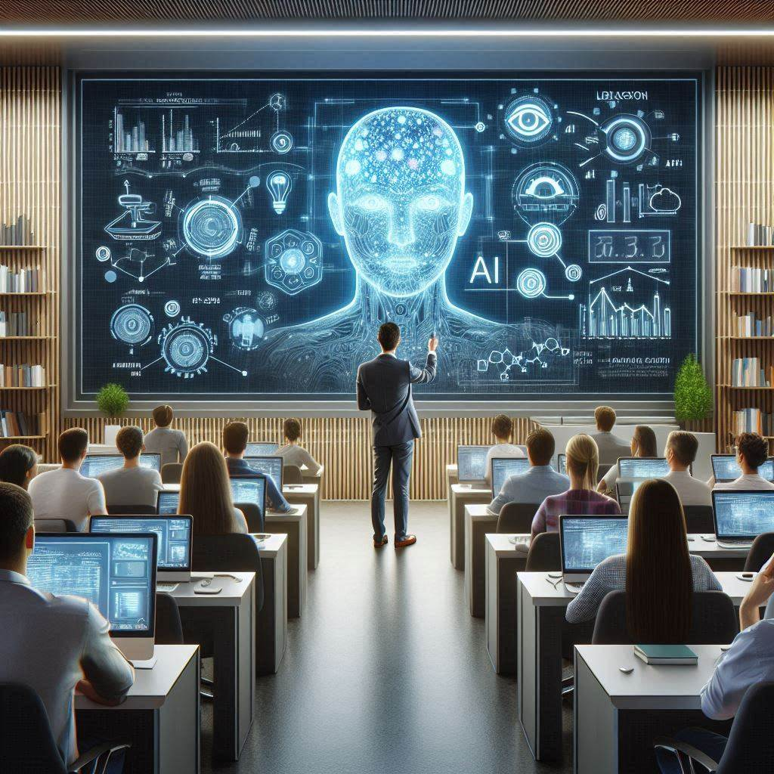
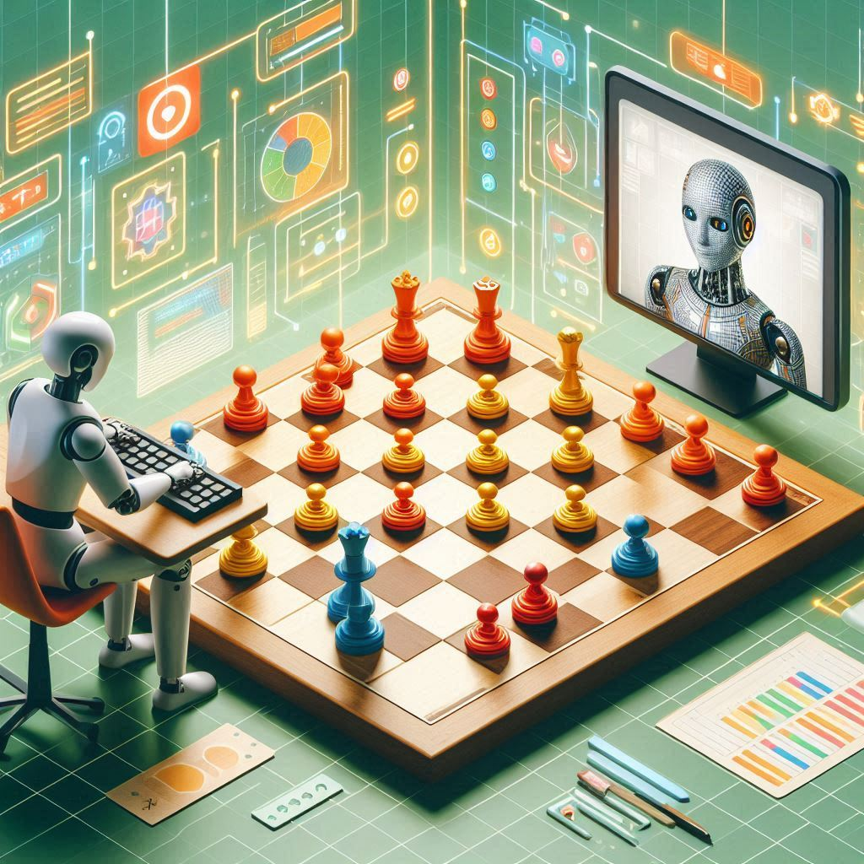
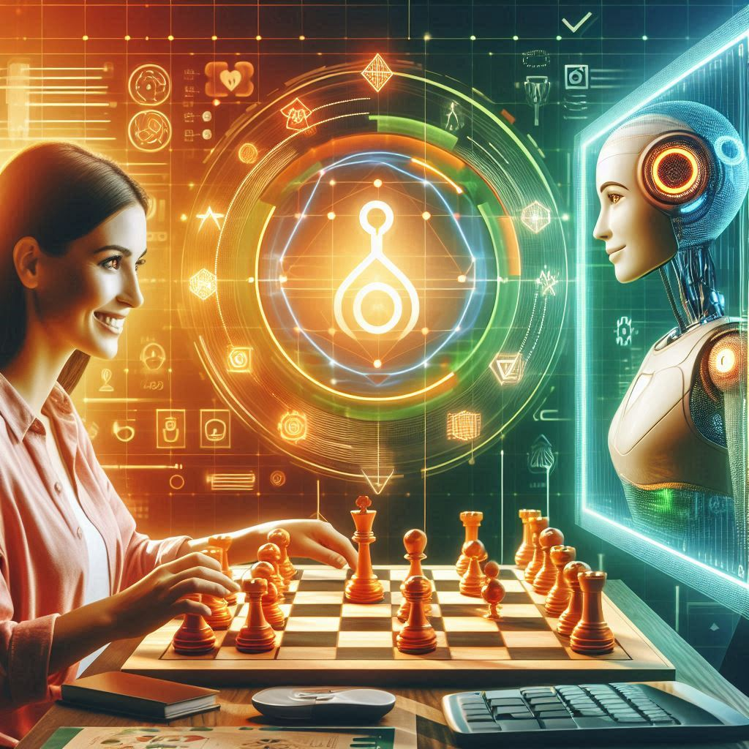


Einführung in die Plattform
Was bietet unsere Plattform?
Für wen ist unsere Plattform?
Bing Image Creator: KI generierte Grafiken
Thorben Jones

Slide 5
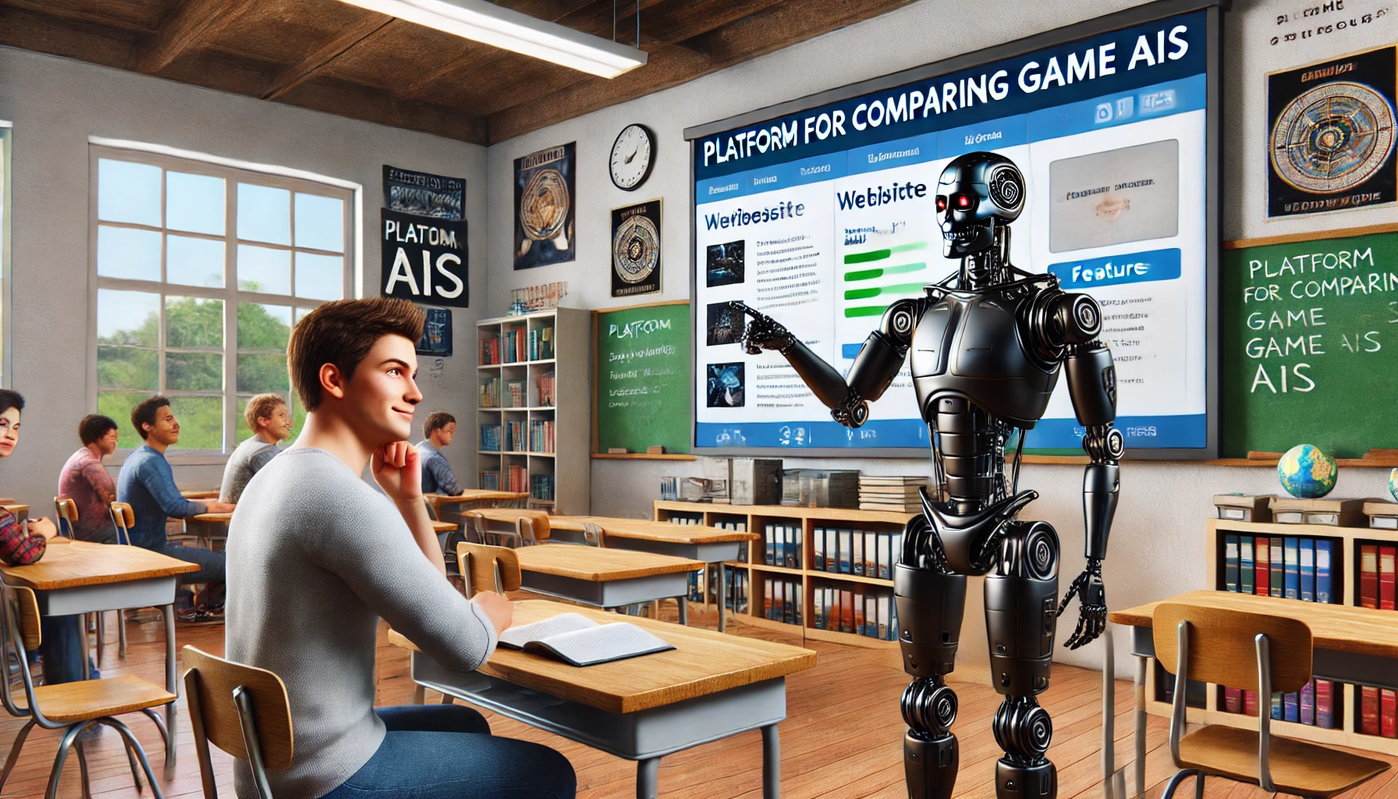

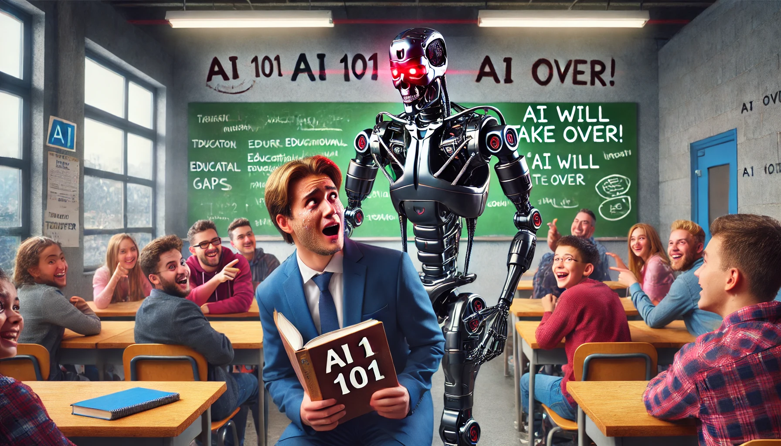
Motivation und Hintergrund
Bildungslücken schließen
Förderung von Kreativität und Innovation
Brücke zwischen Theorie und Praxis
Bing Image Creator
Thorben Jones

Slide 6
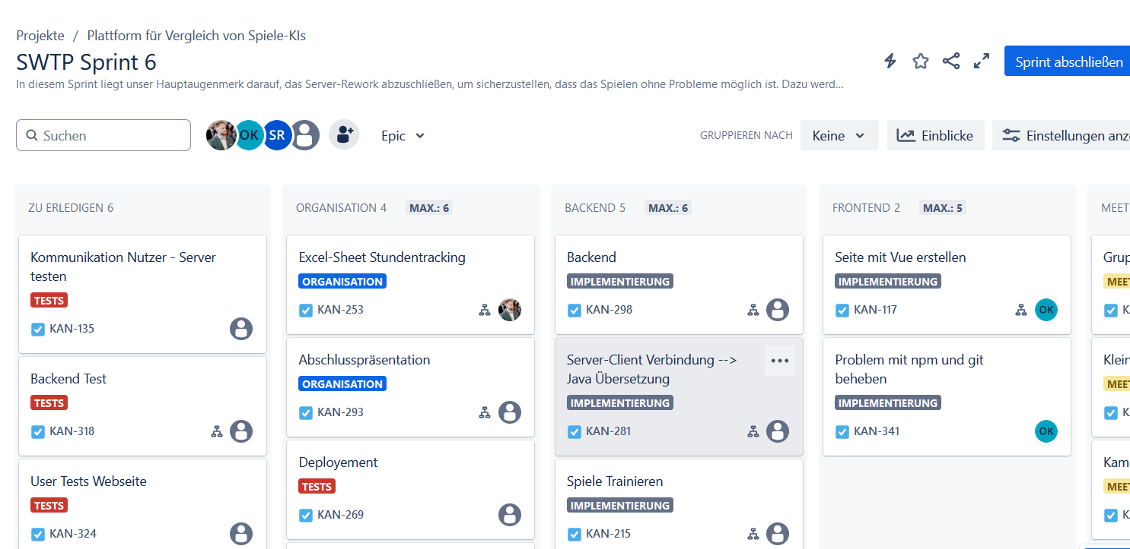
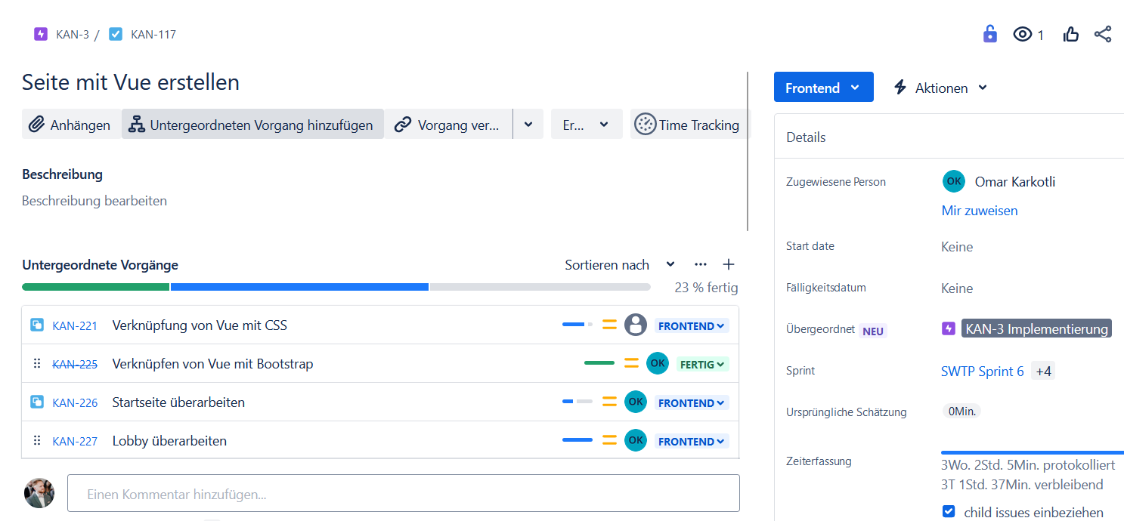
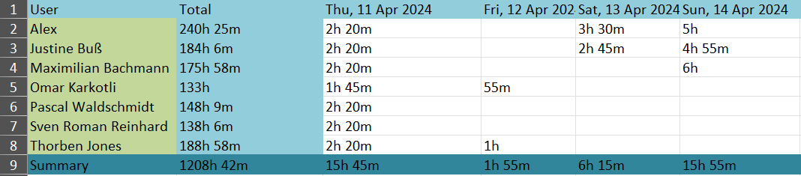
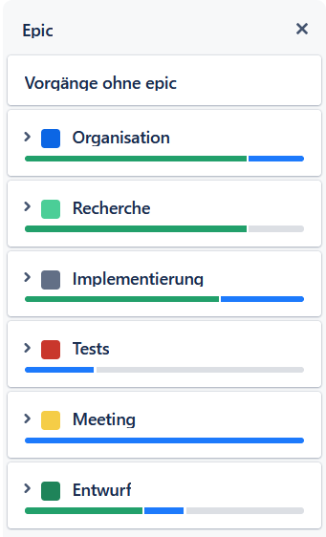

Stundenverwaltung
Atlassian: Jira
2 Wochen Sprints
6 Epics
Thorben Jones

Slide 7

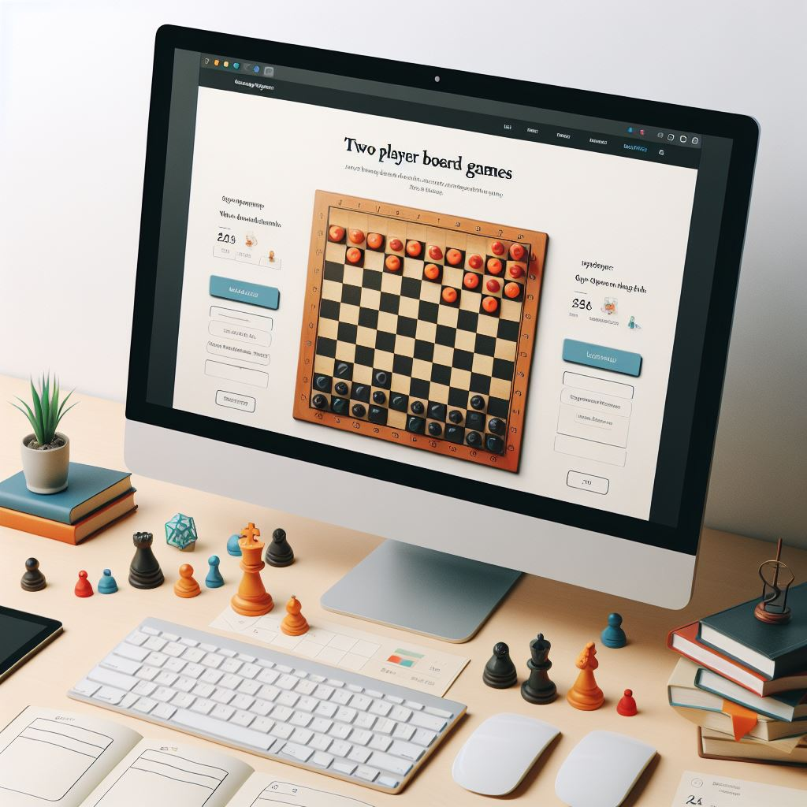

Umgesetzte Projektfeatures
Webbrowser erreichbar
Webseite
Schnittstelle für externe Anwendung
Terminal-steuerung
übersichtlich
Webseiten
unabhängig
intuitiv
Verbindungs-anleitung
Spiele-anleitungen
Impressum & Datenschutz
Bing Image Creator
Codehilfen
Justine Buß

Slide 8









Umgesetzte Projektfeatures
X | | O
-----------
| X |
-----------
O | | O
Webseite
Schnittstelle für externe Anwendung
Spielerepräsentation und Navigation
Unterstütze Funktionen
Mehrsprachen
Spieleauswahl
zurückkehren
eröffnen
einladen & beitreten
Spiele konfigurieren
Mobilgerät
Nutzung
Undo
> undo_move
Zuschauer
(neu-)starten
abbrechen
aufgeben
Fehler-Evaluation
Zeitleiste
Suchleiste
Justine Buß

Slide 9







Umgesetzte Projektfeatures
Spielewahl
Spielemodus
Webseite
Schnittstelle für externe Anwendung
Spielerepräsentation und Navigation
Unterstütze Funktionen
Umgesetzte Spiele
Spielkonfigurationen
Schwierigkeit
Spielsteine & -rollen
Justine Buß

Slide 10
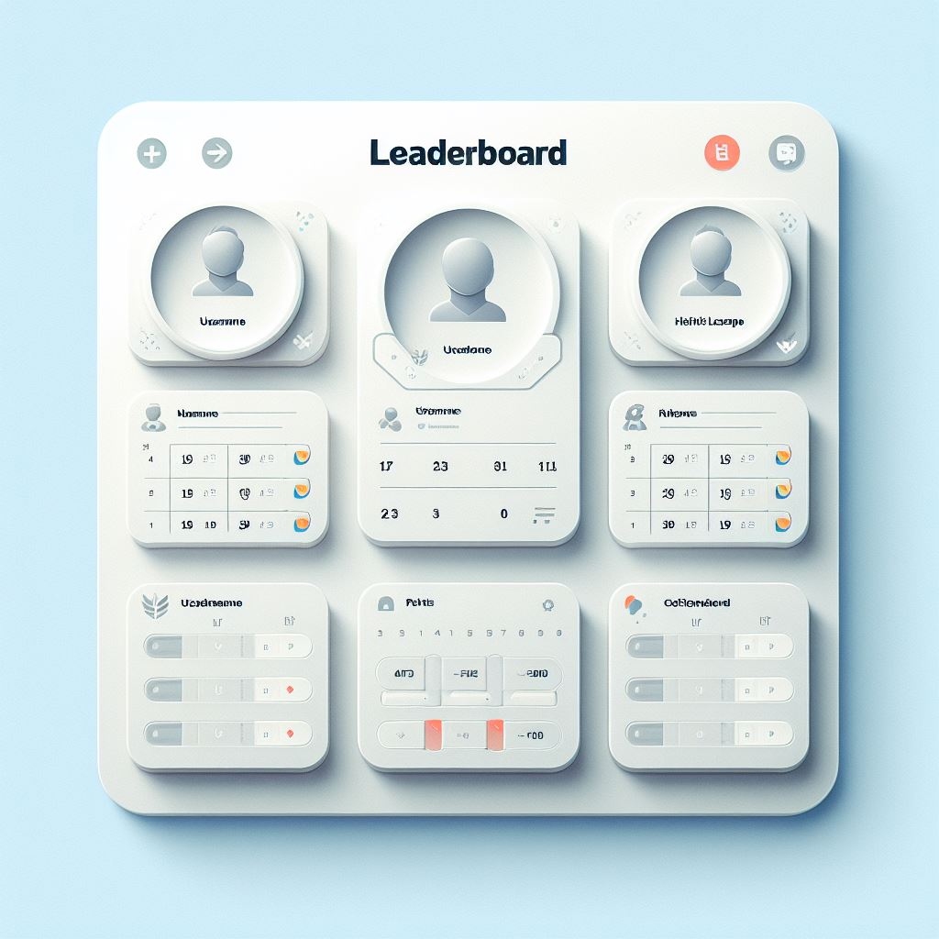





Erweiternde Projektfeatures
Speichern & Laden
Punktetafel
Bestenliste & Errungenschaften
Spiel- & Webseitenerweiterung
Barrierefreiheit
Belohnungs-system
Anmeldung & Registrierung
Farbmodus
Administrator
Bing Image Creator
Justine Buß

Slide 11


Erweiternde Projektfeatures
Bestenliste & Errungenschaften
Spiel- & Webseitenerweiterung
Zusätzliche Spiele
Justine Buß

Slide 12


AlphaZero
Google DeepMind
AlphaGo
Erfolge
Schach: Stockfisch nach 4h Training
Go: AlphaGo nach 8h Training
Reinforcement Learning - Lernt anhand von…
Spielregeln
Siegesbedingungen
intensivem Spielen gegen sich selbst
YouTube - AlphaGo - The Movie | Full award-winning documentary
Justine Buß

Slide 13
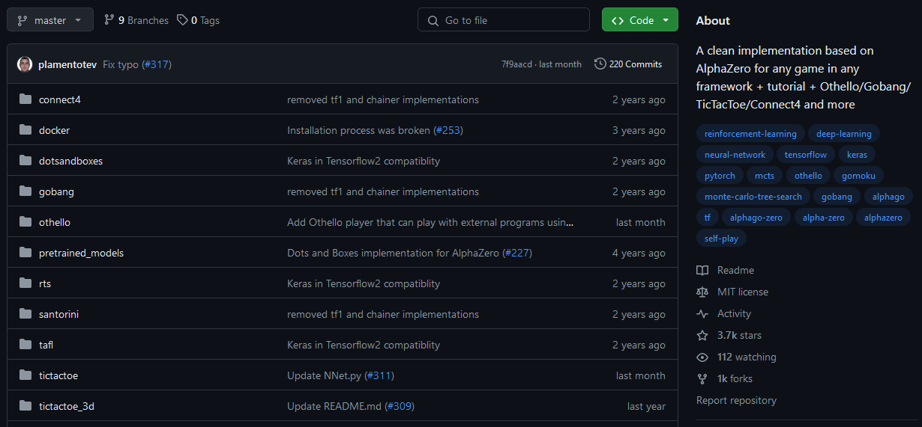

AlphaZero General
GitHub – suragnair/alpha-zero-general
Justine Buß

Slide 14

Was braucht man für ein neues Spiel?
from Tools.i_game import IGame, np
from Games.othello.OthelloLogic import Board
class OthelloGame(IGame):
def __init__(self, n=8):
self.n = n
def getInitBoard(self):
# return inital (numpy) board
return np.array(Board(self.n).pieces)
def getGameEnded(self, board, player):
# 0=not ended, 1=ply1 won, -1=ply1 lost
b = Board(self.n, np.copy(board))
if b.has_legal_moves(player):
return 0
if b.has_legal_moves(-player):
return 0
if b.countDiff(player) > 0:
return 1
return -1
Implementierung des Spielbretts
Datenstruktur und Initialisierung
Aktionen auf Brett, Hilfsmethoden
Implementierung des Interfaces
Spiellogik
Hilfsmethoden für Neuronalen Netze
class Board():
def __init__(self, n, pieces=None):
self.n = n
self.pieces = pieces
if self.pieces is None:
self.pieces = [None]*self.n
for i in range(self.n):
self.pieces[i] = [0]*self.n
# Set up initial 4 pieces
self.pieces[self.n/2-1][self.n/2 ] = 1
self.pieces[self.n/2 ][self.n/2-1] = 1
self.pieces[self.n/2-1][self.n/2-1] = -1
self.pieces[self.n/2 ][self.n/2 ] = -1
Justine Buß

Slide 15


Was braucht man für ein neues Spiel?
class NNetWrapper(NeuralNet):
def __init__(self, game):
self.nnet = onnet(game, args)
self.board_x, self.board_y = game.getBoardSize()
self.action_size = game.getActionSize()
if args.cuda:
self.nnet.cuda()
def train(self, examples):
…
for epoch in range(args.epoch):
self.nnet.train()
pi_losses = AverageMeter()
v_losses = AverageMeter()
…
Logik des neuronalen Netzes
Architektur/Aufbau
Gewichtung
Training
Spielen gegen sich selbst => MCTS, NNet
Anfangs Zufallswerte => Anpassung
Netze gegeneinander testen & ersetzen
Trainer started.
…
[6] OTHELLO_PYTORCH
…
NumIters? (default=100):10
NumEps? (default=100):100
ArenaCompare? (default=40):20
Loading %s… OthelloGame
…
Starting the learning process
Starting Iter #0 …
Self Play: 8%|┃ | 8/100 [04:01<49:00, 31.96s/it]
Justine Buß

Slide 16
Projekt
Frontend
Backend
Docker
Demo
Zusammenfassung
Alexander Roos

Slide 17
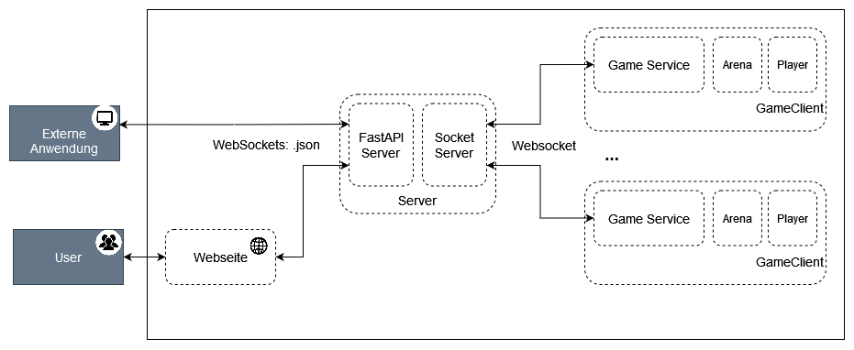
Architektur
Alexander Roos
Notes:
Schauen wir unsere Backend an.
Backend in Python
- Herzstück
- Dient zur Kommunikation von

Slide 18

Schnittstellen und Serverarchitektur
JSON-Format
Von Webseite oder extern
WebSocket-Verbindung (persistent)
Kennt alle verbundenen Clients
Alexander Roos
Notes:
Schauen wir unsere Backend an.
Backend in Python
- Herzstück
- Dient zur Kommunikation von

Slide 19
Schnittstellen und Serverarchitektur
WebSocket Verbindung
Lobby Manager
Kommandoausführung
Antwortgeneration zurück an Socket Server
Alexander Roos
Notes:
Schauen wir unsere Backend an.
Backend in Python
- Herzstück
- Dient zur Kommunikation von

Slide 20
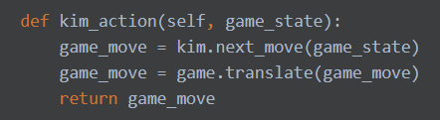
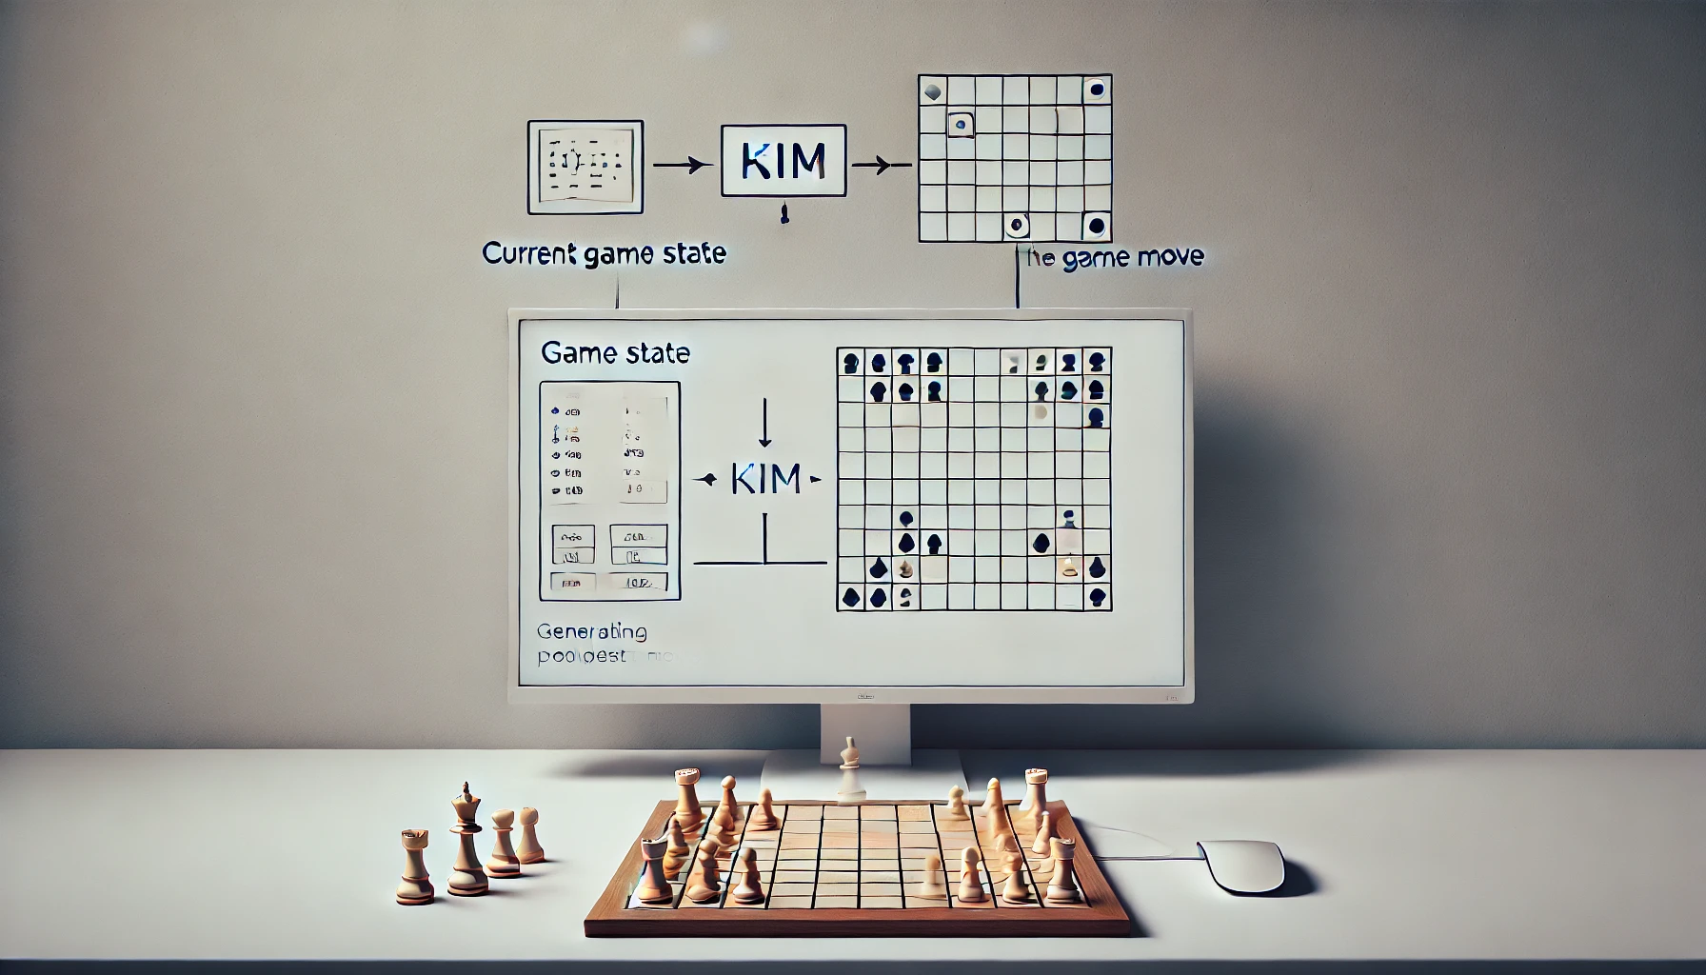

Zugberechnungen für KIM
KIM-Ausführung im Server
GameClients fragen KIM an
Rückgabe direkt an GameClient
Bing Image Creator
Alexander Roos

Slide 21
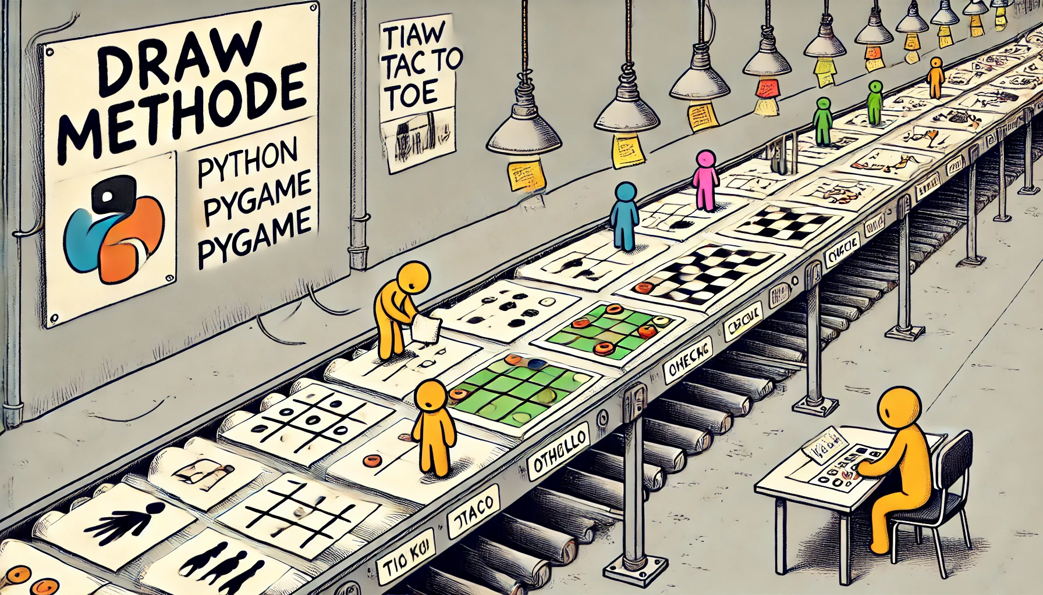

Zeichenmodul Spiele (PyGame)
Bing Image Creator
Alexander Roos

Slide 22






Interaktion der Systemkomponenten
FastAPI
Server
Socket
Server
User
GameClient
Alexander Roos

Slide 23

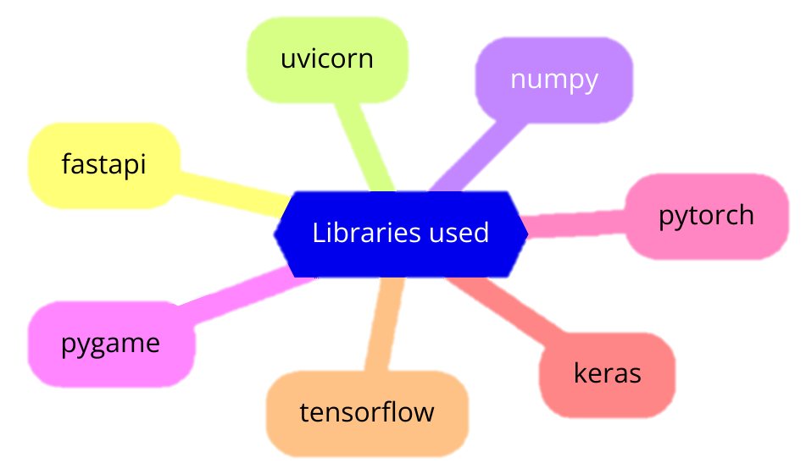

Technische Herausforderungen
Unbekannte Fehlermeldungen
Log-Dateien automatisch gelöscht
WebSocket Kommunikation
Bibliothek finden
Funktionsweise für uns passend?
Bing Image Creator
Alexander Roos
Notes:
Verschiedene Bibliotheken Verschiedene Ideologien und Strategien

Slide 24
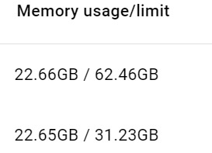
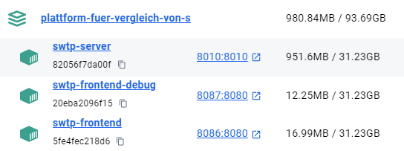
Technische Herausforderungen: RAM-Speicher
Systemarchitektur ist sehr ressourcenhungrig
Komplettes Rework des Projektes
Altes System:
Alexander Roos
Notes:
Verschiedene Bibliotheken Verschiedene Ideologien und Strategien

Slide 25
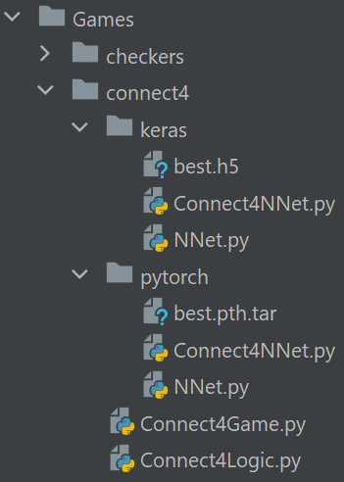
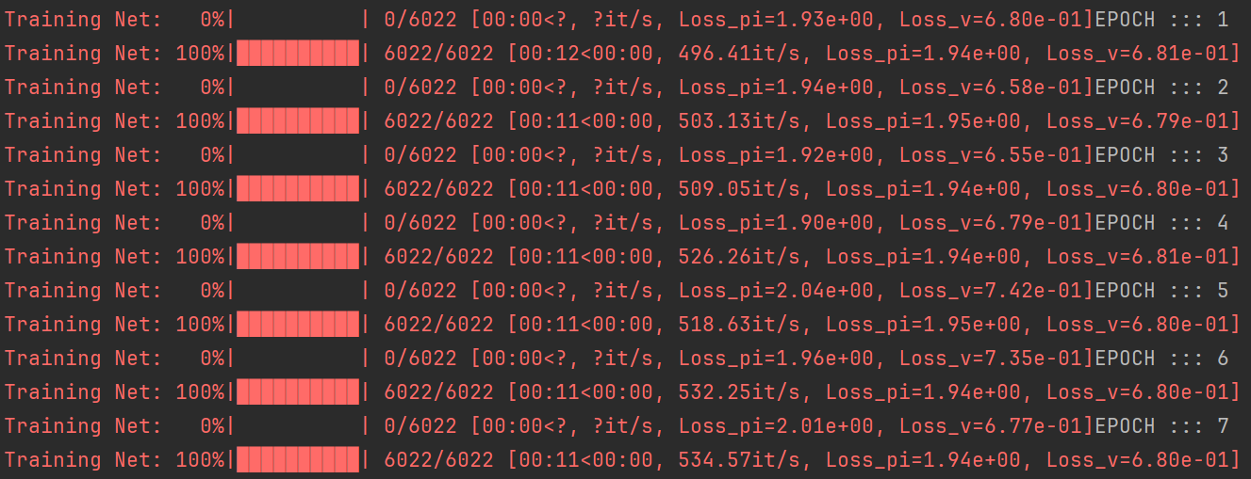
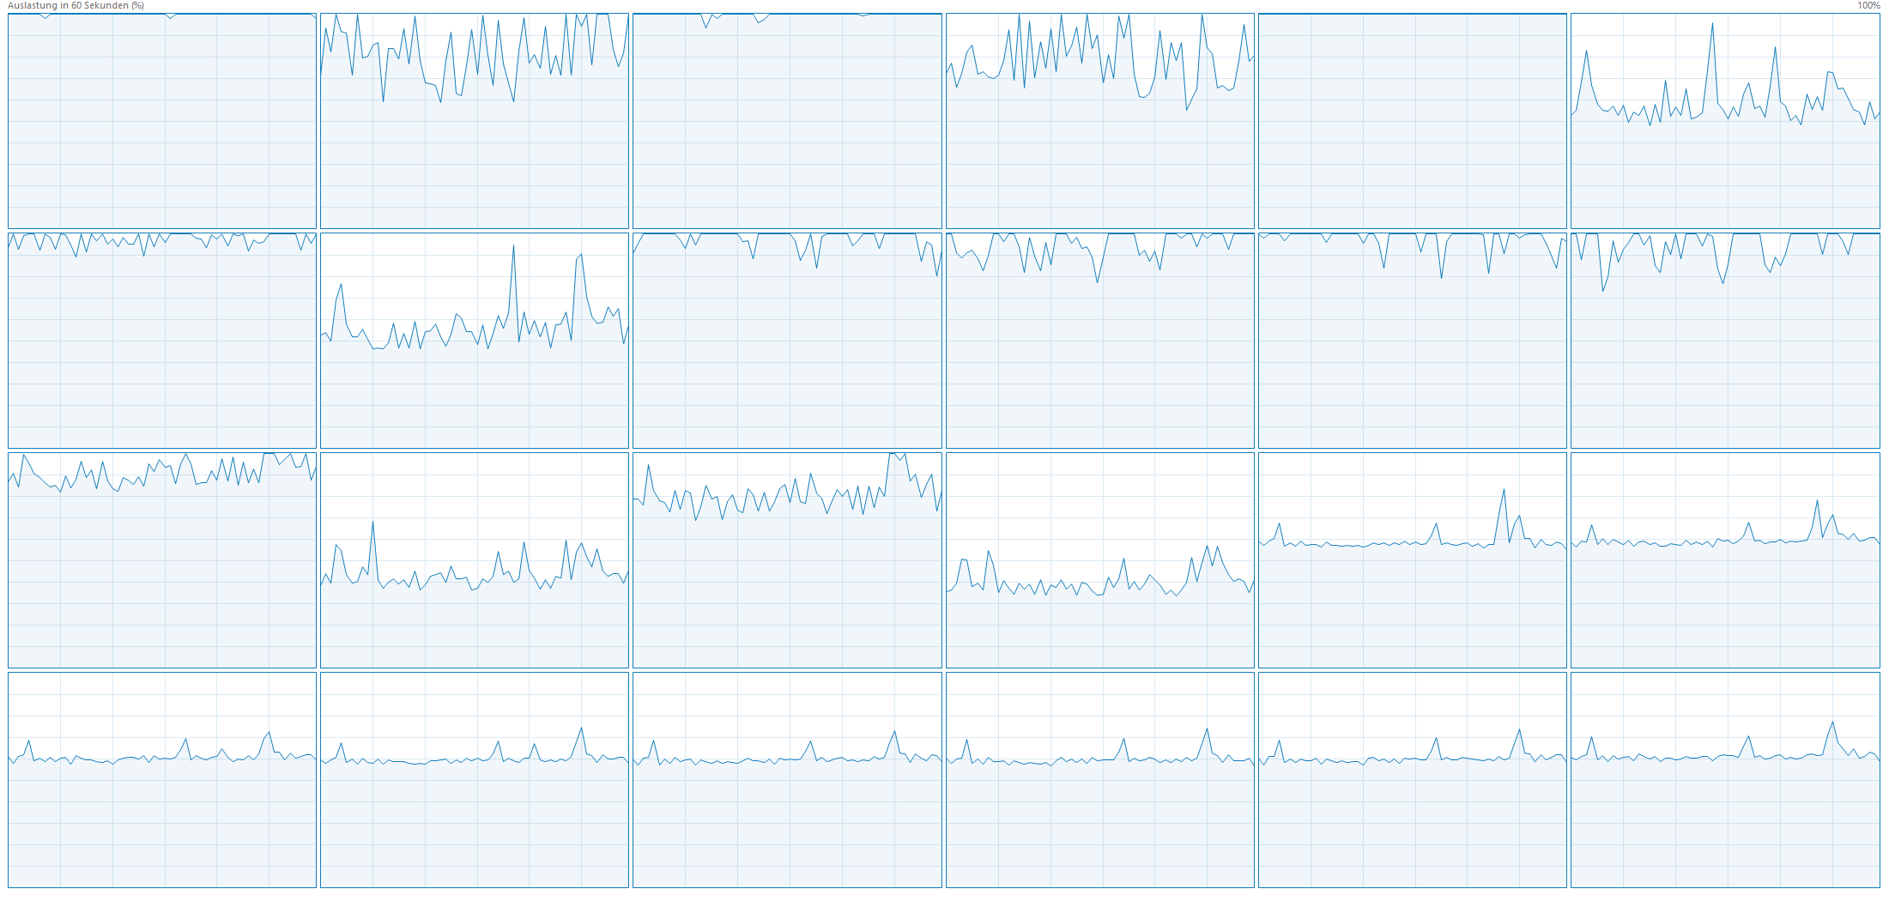
Technische Herausforderungen: KIM trainieren
64GB+ RAM (5000 MT/s)
24 CPU Kerne (6GHz)
RTX4080 (Overclock)
Alexander Roos
Notes:
Verschiedene Bibliotheken Verschiedene Ideologien und Strategien

Slide 26
Architektur
Maximilian Bachmann

Slide 27





Schnittstellen und Architektur
Zugverwaltung
Zwei verschiedene play() Methoden
AI und externer Spieler
Erhält Zug
Arena fragt diesen ab
Falls ungültig, warten auf nächsten Zug
Zentrale Kommunikationsschnittstelle zum SocketServer
send
receive
Verwaltende Instanz
Enthält alle “Endpunkte“, steuert passend dazu Logik an
make_move, undo_move, …
Zwei zusätzliche Methoden
Translate
Übersetzt Zugindex der AI in Zug
RotateMove
Frontend-Darstellung von bspw. Dame
Ausführung des Spiels
Mitteilungen für Spieler
Befehl für Brett zeichnen
Spielinstanz läuft in Schleife, bis das Spiel vorbei oder abgebrochen
Initialisierung
Arena
Spieler (= Klasse Player)
Externe(r) Spieler
Neuronales Netzes
Verwaltende Tätigkeiten
Setzen von Zügen
Stoppen der Arena
Beinhaltet Logik zu jeglichen zusätzlichen Funktionalität
undo_move
blunder
timeline
step, unstep
Player
GameClient
SocketServer
Pit
Arena
Spiellogik
Spiellogik
Maximilian Bachmann

Slide 28

Beispiel make_move
Pit
Arena
receive
choose
call
set move
transmit
execute
(non-)valid
draw
GameClient
Player
Maximilian Bachmann

Slide 29
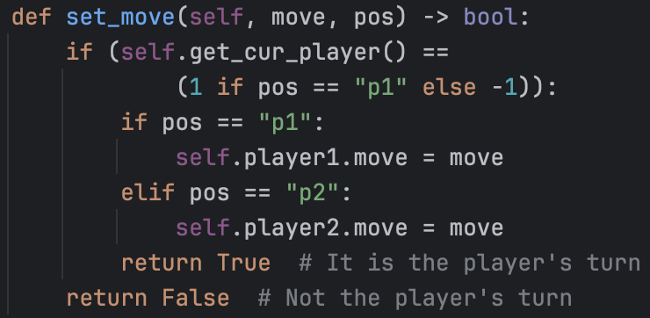
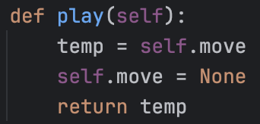
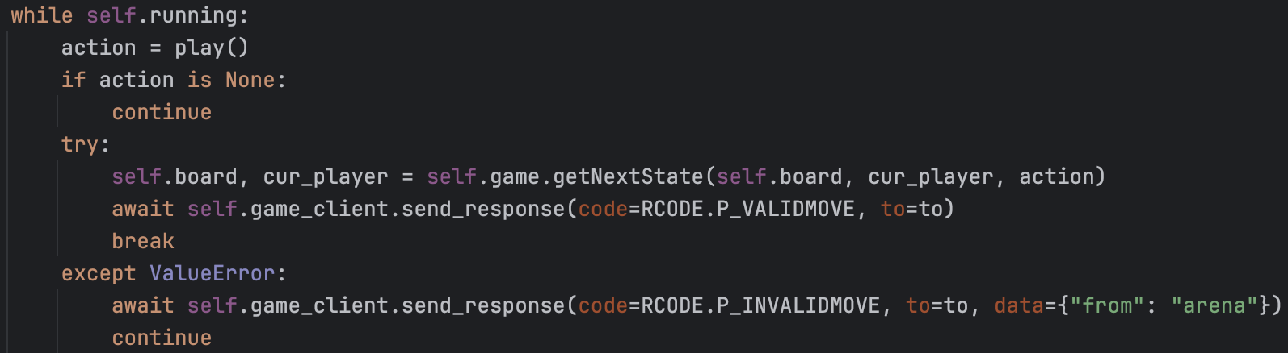

make_move en détail
Player
Pit
move
Arena
Maximilian Bachmann

Slide 30
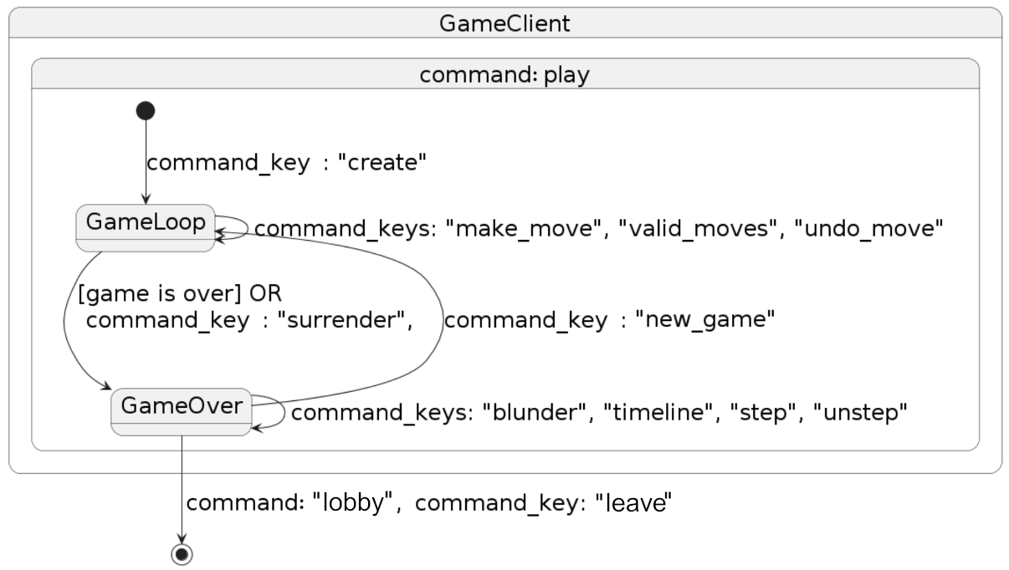


Spielablauf
oder
Bang
Maximilian Bachmann

Slide 31


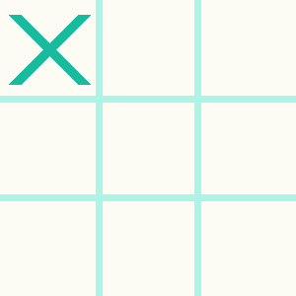
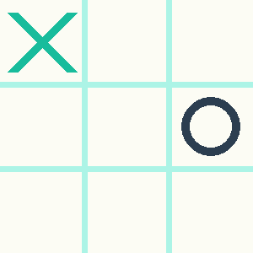
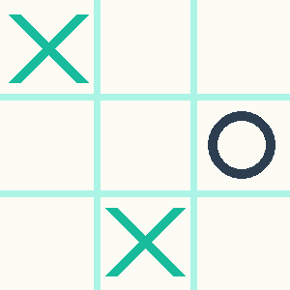
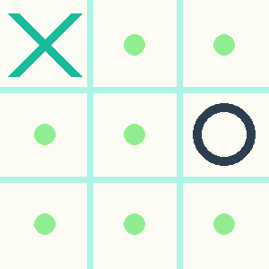
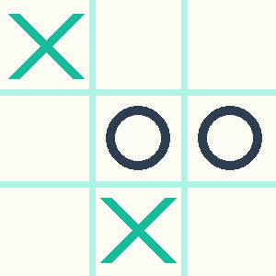

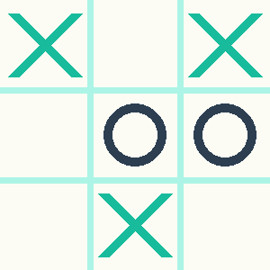
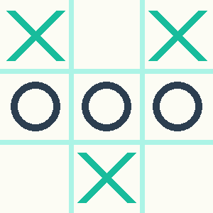


command_keys (Funktionalitäten)
Abgleich externer Zug mit von eigenem neuronalen Netz erstellten Policy-Vektor
Mittelwertberechnung über die Wahrscheinlichkeiten
Falls Wahrscheinlichkeit des Zugs kleiner als Mittelwert, hinzufügen zu „blunder“
Ausgabe:
undo_move
undo_move
valid_moves
valid_moves
blunder
blunder
Zugnummer
Zug
timeline & step/unstep
Timeline
step/ unstep
Maximilian Bachmann

Slide 32
Projekt
Frontend
Backend
Docker
Demo
Zusammenfassung
Sven Reinhard

Slide 33



Was ist Docker?
Containerisierung von Software
Basiert auf Linux Kernel
Verwaltung von Multi-Container-Anwendungen
Sven Reinhard
Notes:
Die Docker-Technologie verwendet den Linux-Kernel und seine Funktionen wie Cgroups und Namespaces, um Prozesse zu isolieren, damit diese unabhängig voneinander ausgeführt werden können. - https://www.redhat.com/de/topics/containers/what-is-docker#:~:text=Wie%20funktioniert%20Docker%3F,unabh%C3%A4ngig%20voneinander%20ausgef%C3%BChrt%20werden%20k%C3%B6nnen.
Ein Namensraum hüllt eine globale Systemressource in eine Abstraktion ein, so dass es den Prozessen innerhalb des Namensraums so erscheint, als ob sie ihre eigene, isolierte Instanz der globalen Ressource hätten - https://www.admin-magazin.de/Das-Heft/2011/06/Cgroups-zur-Ressourcenkontrolle-in-Linux#:~:text=Mit%20einer%20Cgroup%20kann%20ein,der%20den%20verf%C3%BCgbaren%20Arbeitsspeicher%20verwaltet.
Mit einer Cgroup kann ein Administrator mehrere Prozesse zu einer Gruppe zusammenfassen. Diese Prozesse und sämtliche Kindprozesse kann der Administrator dann mit Parametern für bestimmte Subsysteme versehen. Ein Subsystem ist dann zum Beispiel ein Ressource-Controller, der den verfügbaren Arbeitsspeicher verwaltet. - https://manpages.ubuntu.com/manpages/jammy/de/man7/namespaces.7.html#:~:text=Ein%20Namensraum%20h%C3%BCllt%20eine%20globale,Instanz%20der%20globalen%20Ressource%20h%C3%A4tten.
Libcontainer
Offizielle Logos der Technologien
Bild ist selbstgeneriert

Slide 34
Komponenten von Docker
Dockerfile
Anweisungen zur Imageerstellung
Dockerimage
Container
Dependencies des Containers
Wird von der Dockerengine ausgeführt
Docker-Compose
Orchestrierung und Konfiguration mehrerer Container
Sven Reinhard

Slide 35
Komponenten von Docker
Dockerengine
Läuft im Hintergrund bei Nutzung von Docker
Dockernetzwerk
Virtuelles Netzwerk innerhalb von Docker - erleichtert Cross-Container-Kommunikation
Volume
Möglichkeit zur Persistenten Speicherung von Daten
Container und Host übergreifend
Sven Reinhard

Slide 36
Architektur Docker
Docker-daemon
CLI/
GUI
run Containers
pull Images
build Images
Sven Reinhard

Slide 37

Architektur Podman
CLI / GUI
run Containers
pull Images
build Images
Sven Reinhard

Slide 38
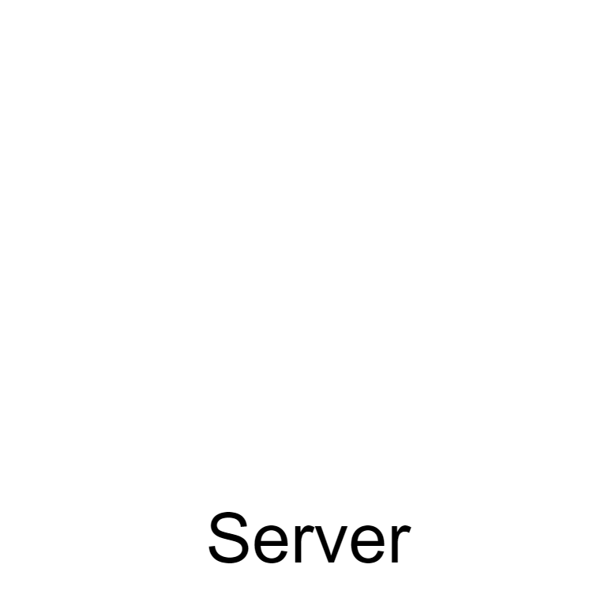

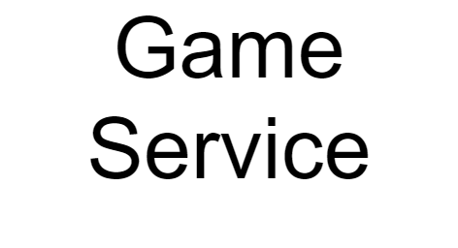

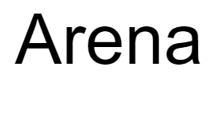
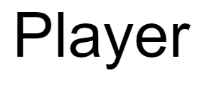
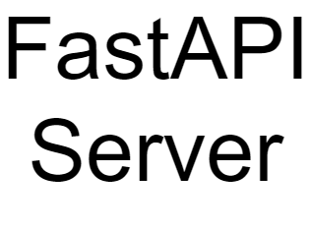
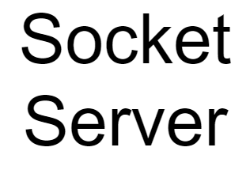

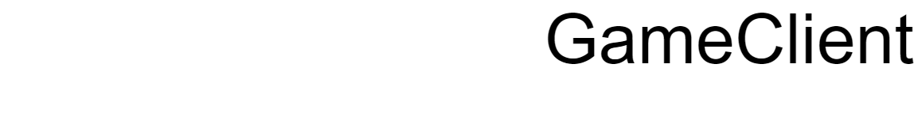
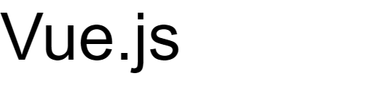
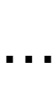

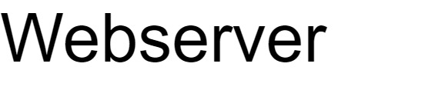
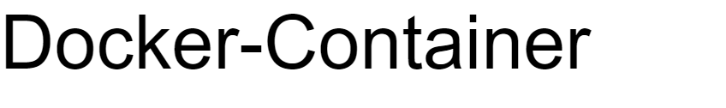







Wie nutzen wir aktuell Docker?
Host
Sven Reinhard

Slide 39
Wie nutzen wir aktuell Docker?
Host
Sven Reinhard

Slide 40


Wie funktionieren die automatisierten Tests?
Docker-Compose Testprofil starten
Asynchrone Tests mit pytest
Starten der GameClients
Testauswertung
Sven Reinhard

Slide 41
Wie funktionieren die automatisierten Tests?
Docker-Compose Testprofil starten
Asynchrone Tests mit pytest
Starten der GameClients
Testauswertung
2024-05-30 00:40:36 api_test.py::test_websocket_connection PASSED [ 10%]
2024-05-30 00:40:36 api_test.py::test_lobby_creation PASSED [ 20%]
2024-05-30 00:40:37 api_test.py::test_joining_existing_lobby PASSED [ 30%]
2024-05-30 00:40:37 api_test.py::test_joining_non_existing_lobby PASSED [ 40%]
2024-05-30 00:40:38 api_test.py::test_creating_multiple_lobbies PASSED [ 50%]
2024-05-30 00:40:40 api_test.py::test_joining_multiple_lobbies PASSED [ 60%]
2024-05-30 00:40:41 api_test.py::test_leaving_current_lobby PASSED [ 70%]
2024-05-30 00:40:41 api_test.py::test_leaving_non_existing_lobby PASSED [ 80%]
2024-05-30 00:40:43 api_test.py::test_swap_player PASSED [ 90%]
2024-05-30 00:40:50 api_test.py::test_swap_player_when_occupied PASSED [100%]
2024-05-30 00:40:50
2024-05-30 00:40:50 ====================== 10 passed in 13.88s =======================
Sven Reinhard

Slide 42


Wie funktioniert die Orchestrierung?
swtp-server:
…
volumes:
-//var/run/docker.sock:/var/run/docker.sock
services:
swtp-test:
…
depends_on:
- swtp-server
profiles:
- test
Sven Reinhard

Slide 43

Wie kann ein Container andere Container verwalten?
swtp-server:
…
volumes:
-//var/run/docker.sock:/var/run/docker.sock
import docker
def __init__(self):
# init Docker Client to connect to Engine
self.engine = docker.from_env()
# create and start a new container
self.engine.containers.run(
image = game_client,
name = gen_hash(),
…)
Sven Reinhard
Notes:
Piktogramme von PowerPoint

Slide 44
Migration zu Podman
import docker
import podman
class DockerAPI:
# Default Docker image for the game client
image: str = "game-client-img"
def __init__(self):
# Initialize Docker client from environment
try:
self.engine = docker.from_env()
except docker.DockerException:
self.engine = podman.from_env()
self.debug = False
Sven Reinhard

Slide 45
Migration zu Podman
swtp-server:
build:
context: ./
dockerfile: ./Server/Dockerfile
image: swtp-server-img
container_name: swtp-server
environment:
- …
- PODMAN_HOST=unix:///run/podman/podman.sock
ports:
- "8010:8010"
networks:
- swtp-net
volumes:
- ${DOCKER_SOCK_PATH}:/var/run/docker.sock
Sven Reinhard

Slide 46
Rootles Docker
Image
Docker-Compose.yml
Dockerfile
.env
Probleme
Verbindung mit Docker Socket
Rechte innerhalb des Containers
Sven Reinhard

Slide 47


Wie wird es Deployed
API: wss://kimaster.mni.thm.de/ws
Webseite: https://kimaster.mni.thm.de/
Im THM-Netz oder per THM-VPN

Slide 48

Wie wird es Deployed
API: wss://kimaster.mni.thm.de/ws
Webseite: https://kimaster.mni.thm.de/
Im THM-Netz oder per THM-VPN

Slide 49
Projekt
Frontend
Backend
Docker
Demo
Zusammenfassung
Pascal Waldschmidt

Slide 50




Vue.js
anpassbar
Webframework
Flexibilität
Reaktivität
Dependency-Tracking-Mechanismus
Was hat sich geändert?
Effizienz
Geringe Ladezeiten
Was muss aktualisiert werden?
Single Page Application (SPA)
erweiterbar
modular
Pascal Waldschmidt

Slide 51
MVP und Test Seite
Was benötigt ein MVP:
Interaktiv
Lobbys erstellen/verwalten
Spielfeld darstellen und damit interagieren
Anforderungen an Testseite:
Ansteuerung sämtlicher Backend Funktionen
Möglichst schnelle Bedienbarkeit
Pascal Waldschmidt

Slide 52

Testseite
Funktionen als Knöpfe
Alle Spiele auf einer Seite
Möglichkeit eigene/ neue Commands zu testen
Pascal Waldschmidt

Slide 53



Datenfluss bei Benutzeraktion
Klick erzeugt Kommando
Jeder Button hat andere Kommandos hinterlegt
command
URL
Server
Webseite
Pascal Waldschmidt

Slide 54
Kommandostruktur
JSON-Format
Zugriffszeit von O(1) mit Python Dictionaries
Kommando
command: str => an welches interne System
command_key: str => welche Aufgabe
data: dict => zusätzliche Informationen (Key-Value-Paare)
Pascal Waldschmidt

Slide 55


Kommandostruktur – Lobby
Erstellen
Betreten
Tauschen
{
“command“: “lobby“,
“command_key“: “create“
}
{
“command“: “lobby“,
“command_key“: “join“,
“key“: “<lobby_key>“
“pos“:
“<player_pos>“
}
{
“command“: “lobby“,
“command_key“: “swap“,
“pos“: “<player_pos>“
}
Zusätzlich:
Verlassen
Spielerposition
Lobbystatus
Pascal Waldschmidt

Slide 56
Datenfluss bei Benutzeraktion
command
URL
Server
Webseite
response
Pascal Waldschmidt

Slide 57
Antwortstruktur
Antworten
response_code: int => Antwortnummer
response_msg: str => Beschreibung
data: dict => zusätzliche Informationen (Key-Value-Paare)
Pascal Waldschmidt

Slide 58
Antwortstruktur – Lobby
Erstellen
Error - Erstellen
{
“response_code“: 100,
“response_msg“: “The lobby has been successfully created!“
“key“:
“<lobbykey>“
}
{
“response_code“: 150,
“response_msg“: “Client already in a lobby!“
}
Pascal Waldschmidt

Slide 59

Antwortverarbeitung
Pascal Waldschmidt

Slide 60

Datenfluss bei Benutzeraktion
Pascal Waldschmidt

Slide 61
Datenfluss bei Benutzeraktion
Abfangen der Serverantwort
Reaktion auf Befehl
Anpassung der Seite
Pascal Waldschmidt

Slide 62




Webseite
In THM-Netz oder VPN aktiviert
Browser öffnen
Unterstützung für Mozilla Firefox und Google Chrome
Webseiten-URL eingeben
kimaster.mni.thm.de
Omar Karkotli
Notes:
Wie kommt man auf die Startseite und quellen

Slide 63

Startseite
Einfaches und konsistentes Design
Benutzerfreundlich
Einteilung in Blöcke
Übersichtlich
Einfacher Hintergrund um besser zwischen Farbmodi zu wechseln
Omar Karkotli

Slide 64
Navigationsleiste
Rückkehr zur Startseite
Sprach-auswahl
Informationen zur Verbindung externer KI-Anwendungen
Switch um
Farbmodi
zu wechseln
Omar Karkotli

Slide 65
Footer
Rechtliche Aspekte
Link zur THM-Seite
Omar Karkotli

Slide 66


Spieleauswahl
Omar Karkotli

Slide 67

Lobby beitreten
Omar Karkotli

Slide 68

Warteraum
Hier warten Spieler, bis Mitspieler das Spiel startet
Omar Karkotli

Slide 69

Lobby
Beispiellobby 4 Gewinnt
Gleicher Aufbau
Minimale Variationen
4 Hauptkomponenten
Omar Karkotli

Slide 70

Spielekonfiguration
Auswahl des Spielers
Omar Karkotli

Slide 71

Spielekonfiguration
Auswahl des Spielmodus
Omar Karkotli

Slide 72

Spielekonfiguration
Auswahl der Schwierigkeit
Omar Karkotli

Slide 73

Spielekonfiguration
Lobbywechsel ohne Seite neu zu laden
Omar Karkotli

Slide 74

Spielekonfiguration
Lobby Schlüssel
Omar Karkotli

Slide 75
Spielekonfiguration
Besetzten Positionen anzeigen
Omar Karkotli

Slide 76

Spieleseite
Beispiel Othello
Gleiche Funktionalitäten
unterschiedliche Spielfelder
Omar Karkotli

Slide 77

Spieleseite
Aussehen der Seite bei Spielbeginn
Nur nutzbare Buttons verfügbar
Spieler sieht wer am Zug ist
Omar Karkotli

Slide 78

Spieleseite
Spielregeln
Werden in einem Pop-Up Fenster gezeigt
Soll Spielfeld nicht verdecken
Omar Karkotli

Slide 79

Spieleseite
Rechtsklick: Mögliche Züge
Maus hover: Ausgewähltes Feld
Omar Karkotli

Slide 80

Spieleseite
Aufgeben
Spiel kann vorzeitig beendet werden
Neustarten des Spiels ohne neu Laden von Lobby möglich
Omar Karkotli

Slide 81

Spieleseite
Nach fertigem Spiel
Neue Buttons mit neuen Funktionen
Aufgeben Button getauscht mit Spiel verlassen
Zug zurück Button entfernt
Omar Karkotli

Slide 82

Fehleranalyse
KIM gibt Feedback zum Spiel
Kompletter Spielverlauf verfügbar
Man kann an jeder Stelle vor und zurück Springen
Schlechten Züge
Omar Karkotli

Slide 83

Mini Fenster
Möglichkeit aus der Spieleseite zu gehen und trotzdem weiterzuspielen
Funktioniert nur innerhalb der Plattform
Doppelklick zum Zurückkehren
Mini Fenster
Omar Karkotli

Slide 84






Übersetzung der Website in mehreren Sprachen
Vue I18n
I18n.js
Verwendung von Übersetzungen
in Komponenten
Sprachen umschalten
Thorben Jones

Slide 85
Projekt
Frontend
Backend
Docker
Demo
Zusammenfassung
Thorben Jones

Slide 86


Vollständiger Projekt- Verlauf
Thorben Jones

Slide 87
Projekt
Frontend
Backend
Docker
Demo
Zusammenfassung

Slide 88

Hinweis
Alle genutzten Abbildungen sind…
entweder von PowerPoint frei verfügbare Piktogramme oder Bilder,
Piktogramme von Freepik‘s Flaticon.com
oder mit dem Bing Image Creator KI erzeugte Werke. Microsoft Corporation nimmt sich keinerlei Rechte diesbezüglich heraus und erlaubt die private und kommerzielle Nutzung.
Als Ausnahme davon gelten…
Die Technologie-Logos, Rechte liegen bei den Herstellern (Docker Incorporated, Podman, Python Software Foundation, Evan You, GitHub).
Die Erstellung von Diagrammen fand auf zweierlei Arten statt über…
PowerPoint
oder über die Webseiten draw.io und plantuml.com.

Slide 89
Quellen
KI generierte Bilder:
Microsoft Corporation. Bing Image Creator. Verfügbar unter: https://www.bing.com/images/create?FORM=GENILP [Zuletzt aufgerufen: 27.05.2024]
Microsoft Corporation (2023) Bedingungen für Image Creator von Designer. Verfügbar unter: https://www.bing.com/new/termsofuseimagecreator?FORM=GENTOS [Zuletzt aufgerufen: 27.05.2024]
Gezeichnete Diagramme:
Ezoic Incorporated. PlantUML. Verfügbar unter: https://plantuml.com/de/ [Zuletzt aufgerufen: 27.05.2024]
JGraph Ltd. draw.io. Verfügbar unter: https://draw.io/ [Zuletzt aufgerufen: 27.05.2024]

Slide 90
Quellen
Logos:
Docker Incorporated. Docker. Verfügbar unter: https://www.docker.com/ [Zuletzt aufgerufen: 27.05.2024]
Podman (2024). Podman. Verfügbar unter: https://podman.io/ [Zuletzt aufgerufen: 09.07.2024]
Freepik. Flaticon. Verfügbar unter: https://www.flaticon.com/ [Zuletzt aufgerufen: 30.05.2024]
Evan You (2024). Vue.js. Verfügbar unter: https://vuejs.org/ [Zuletzt aufgerufen: 30.05.2024]
Sonstiges:
Atlassian Foundation. Jira Software. Verfügbar unter: https://www.atlassian.com/de/software/jira [Zuletzt aufgerufen: 27.05.2024]
suragnair (2017). GitHub. alpha-zero-general. Verfügbar unter: https://github.com/suragnair/alpha-zero-general [Zuletzt aufgerufen 07.07.2024]
Google DeepMind (2020). YouTube. AlphaGo - The Movie | Full award-winning documentary. Verfügbar unter: https://www.youtube.com/watch?v=WXuK6gekU1Y [Zuletzt aufgerufen 07.07.2024]

